Slide 1
AlertDialog

Slide 2
რა არის AlertDialog
AlertDialog არის ფანჯარა რომელიც ჩნდება ჩვენს ეკრანზე და უმეტეს შემთხვევაში ისინი აძლევენ რაიმე სახის ინფორმაციას მომხმარებელს და ელოდებიან მისგან აქტივობას.

Slide 3
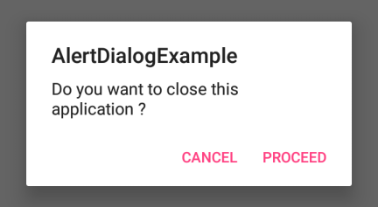
AlertDialog - ის მაგალითები

Slide 4
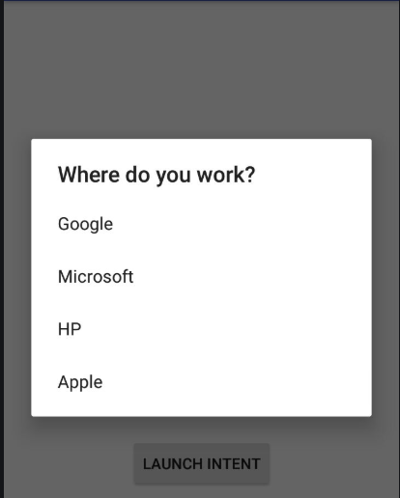
AlertDialog - ის მაგალითები

Slide 5
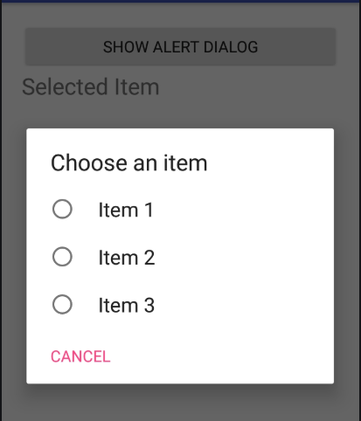
AlertDialog - ის მაგალითები

Slide 6
რისგან შედგება AlertDialog
Title Text - სათაური
Message Text - ინფორმაცია რომელზეც მომხმარებლისგან ელოდება აქტივობას
Buttons – ღილაკი. არსებობს სამი სახის ღილაკი, Positive, Negative, Neutral.
Positive - მაგალითად აპლიკაციის დახურვისას ეს ღილაკი დახურავს აპლიკაციას ხოლო Negative ღილაკი დატოვებს მომხმარებელს აპლიკაციაში

Slide 7
როგორ შევქმნათ AlertDialog
იმისთვის რომ შევქმნათ AlertDialog უნდა გამოვიყენოთ AlertDialog.Builder ბრძანება

Slide 8
რამდენიმე ბრძანება რომელიც შეგვიძლია გამოვიყენოთ AlertDialog - ში
setTitle
setMessage
setIcon
setPositiveButton
setView
setList
setMultiChoiceList

Slide 9
მადლობა ყურადღებისთვის

